Slide 1


Министерство транспорта Российской Федерации
Основные результаты реализации Публичной декларации ключевых целей и приоритетных задач Федерального агентства морского и речного транспорта
в 1 полугодии 2016 года

Slide 2
Министерство транспорта Российской Федерации
ФЕДЕРАЛЬНОЕ АГЕНТСТВО МОРСКОГО И РЕЧНОГО ТРАНСПОРТА
КЛЮЧЕВЫЕ ЦЕЛИ РОСМОРРЕЧФЛОТА НА 2016 ГОД
Цель 1.
Развитие современной и эффективной транспортной инфраструктуры
Цель 2.
Повышение конкуренто-способности транспортной системы России и реализация транзитного потенциала страны
Цель 4.
Улучшение инвестиционного климата и развитиe рыночных отношений на транспорте
Цель 3.
Повышение комплексной безопасности и устойчивости транспортной системы
2

Slide 3
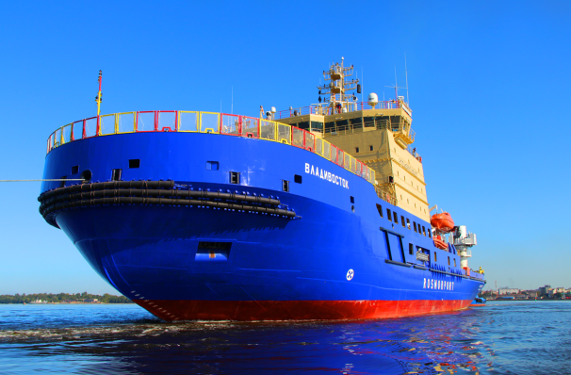
Министерство транспорта Российской Федерации
ФЕДЕРАЛЬНОЕ АГЕНТСТВО МОРСКОГО И РЕЧНОГО ТРАНСПОРТА
Цель 1. Развитие современной и эффективной транспортной инфраструктуры
Задачи
Пополнение транспортного, ледокольного, обслуживающего и аварийно-спасательного флота
Обеспечение развития портовой инфраструктуры на внутренних водных путях международного значения
Завершается строительство линейного дизель-электрического ледокола «Новороссийск» мощностью 16 МВт и двух катеров – бонопостановщиков
Завершены работы по реконструкции Волховского шлюза Волго-Балтийского водного пути
результаты
Флот пополнится 3 судами
Комплексная реконструкция объектов Московского, Волжского, Беломорско-Онежского, Северо-Двинского, Волго-Балтийского, Волго-Донского, Азово-Донского, Енисейского бассейнов
1 полугодие 2016 года
3

Slide 4
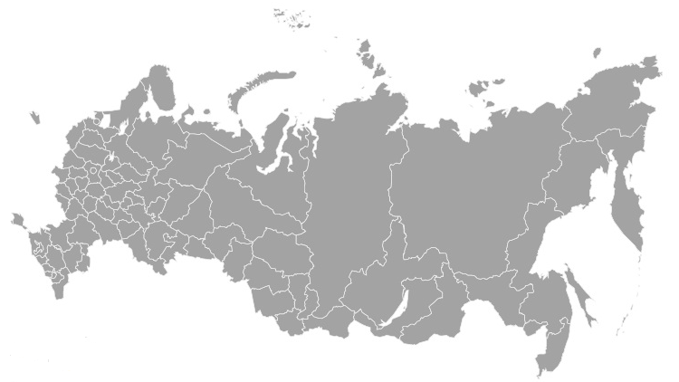
Министерство транспорта Российской Федерации
ФЕДЕРАЛЬНОЕ АГЕНТСТВО МОРСКОГО И РЕЧНОГО ТРАНСПОРТА
Цель 2. Повышение конкурентоспособности транспортной системы России и реализация транзитного потенциала страны
Задачи
Увеличение пропускной способности российских морских портов, строительство специализированных терминалов
Развитие Северного морского пути, повышение безопасности судоходства
Устранение транспортных ограничений
Завершено строительство трубопровода и выносного причального пала на арктическом терминале круглогодичной отгрузки нефти Новопортовского месторождения
результаты
Прирост производственной мощности российских морских портов в объеме
32 млн. тонн
Обеспечено круглосуточное движение судов
на 37,4 тыс. км
при плановом значении 37,4 тыс. км.
Уровень технической оснащенности Северному морскому пути составит 39,5%
Проводится капитальный ремонт
на гидротехнических сооружениях в Беломорско-Онежском, Азово-Донском и Северо-Двинском бассейнах
Повышение качественных характеристик внутренних водных путей
1 полугодие 2016 года
4

Slide 5
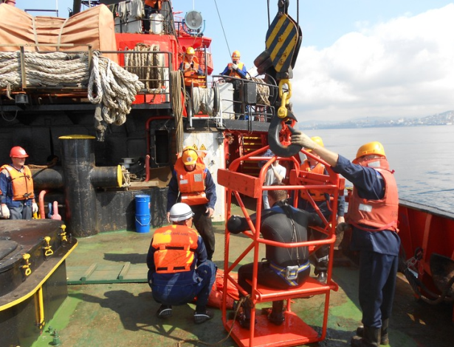
Министерство транспорта Российской Федерации
ФЕДЕРАЛЬНОЕ АГЕНТСТВО МОРСКОГО И РЕЧНОГО ТРАНСПОРТА
Цель 3. Повышение комплексной безопасности и устойчивости транспортной системы
Задачи
Обеспечение надежности и безопасности функционирования объектов инфраструктуры на морском и внутреннем водном транспорте
Обеспечение функционирования администраций речных бассейнов
Выполнение мероприятий «дорожных карт» по повышению эффективности образовательных учреждений
результаты
Доля судоходных гидротехнических сооружений, подлежащих декларированию безопасности, имеющих неудовлетворительный уровень безопасности, составит 14,7%
Численность обучающихся в учебных заведениях за счет средств федерального бюджета (водный транспорт) составит 35500 человек
1 полугодие 2016 года
5

Slide 6
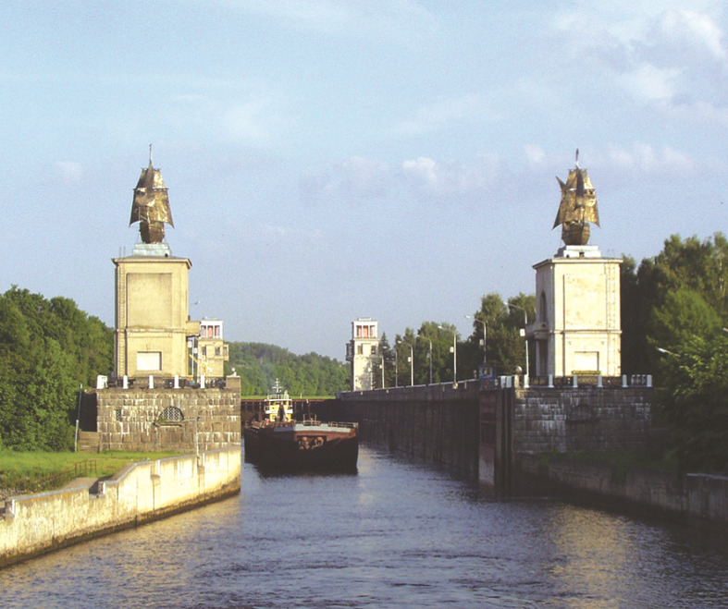
Министерство транспорта Российской Федерации
ФЕДЕРАЛЬНОЕ АГЕНТСТВО МОРСКОГО И РЕЧНОГО ТРАНСПОРТА
Цель 4. Улучшение инвестиционного климата и развития рыночных отношений на транспорте
Задачи
Реализация плана мероприятий по совершенствованию правового положения подведомственных организаций, изменение организационно-правовых форм
Поддержка субъектов малого и среднего предпринимательства на водном транспорте и снижение административного давления на бизнес
Направлен пакет документов в Минтранс России для принятия решения о преобразовании в федеральное казенное предприятие
В прогнозный план приватизации федерального имущества на 2014-2016 годы включены :
ФГУП «Махачкалинский морской торговый порт» и
ФГУП «Севмормонтаж»
результаты
Завершение мероприятий по изменению типа ФГУП «Гидрографическое предприятие» на федеральное казенное предприятие
Выбор оптимальной модели развития
ФГУП «Морсвязьспутник» и ФГУП «Росморпорт»
1 полугодие 2016 года
6

